Slide 1
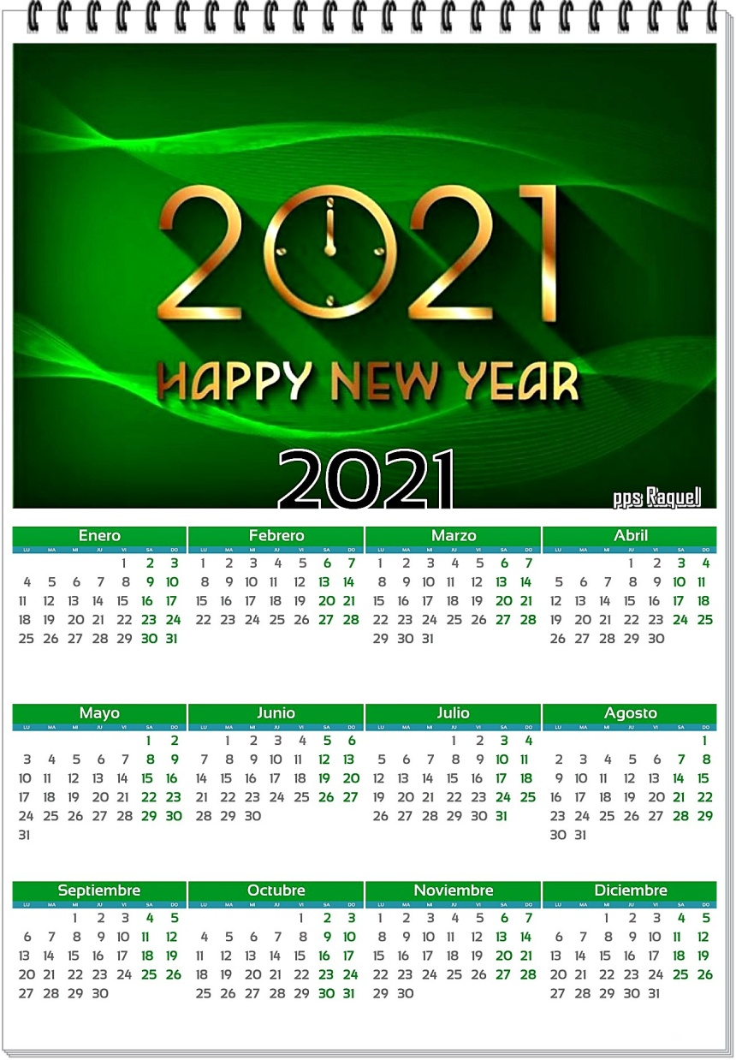


Avance manual

Slide 2




Slide 3



Slide 4




Slide 5




Slide 6



Slide 7


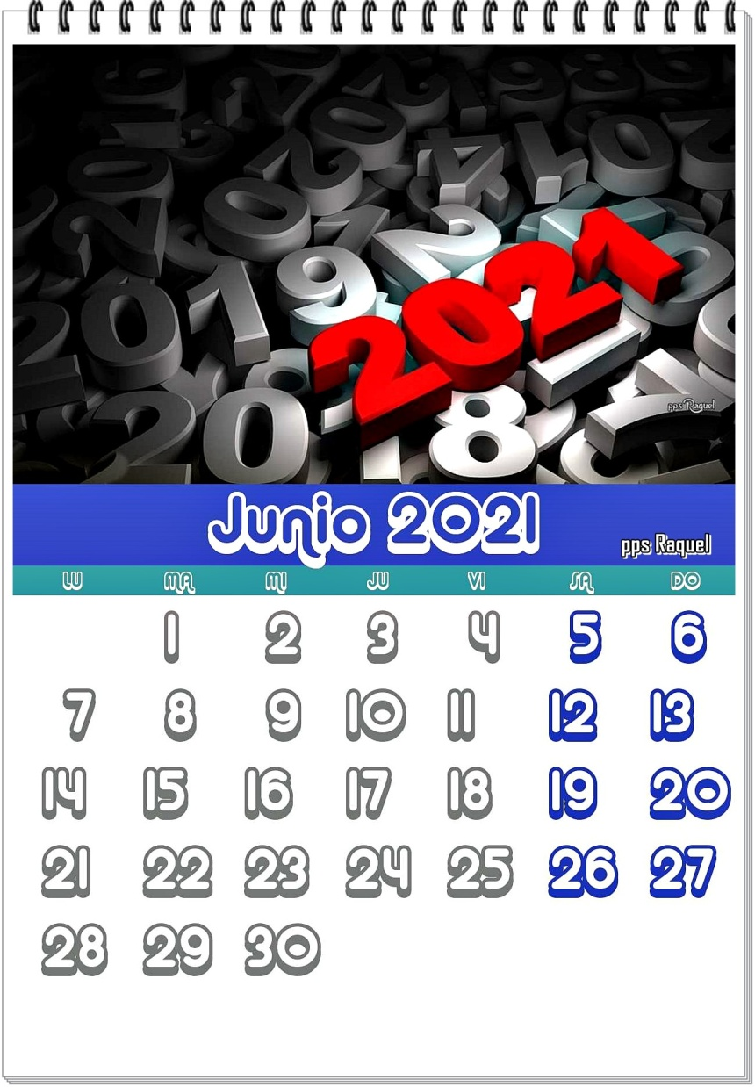

Slide 8



Slide 9



Slide 10



Slide 11


Slide 12


Slide 13



Slide 14




Slide 15









¿Te ha gustado?
Puedes ver más entrando
Aquí
Además puedes recibir powerpoints en tu correo electrónico suscribiéndote aquí:
Esta presentación powerpoint ha sido creada y compartida única y exclusivamente para mispps.com

